Slide 1
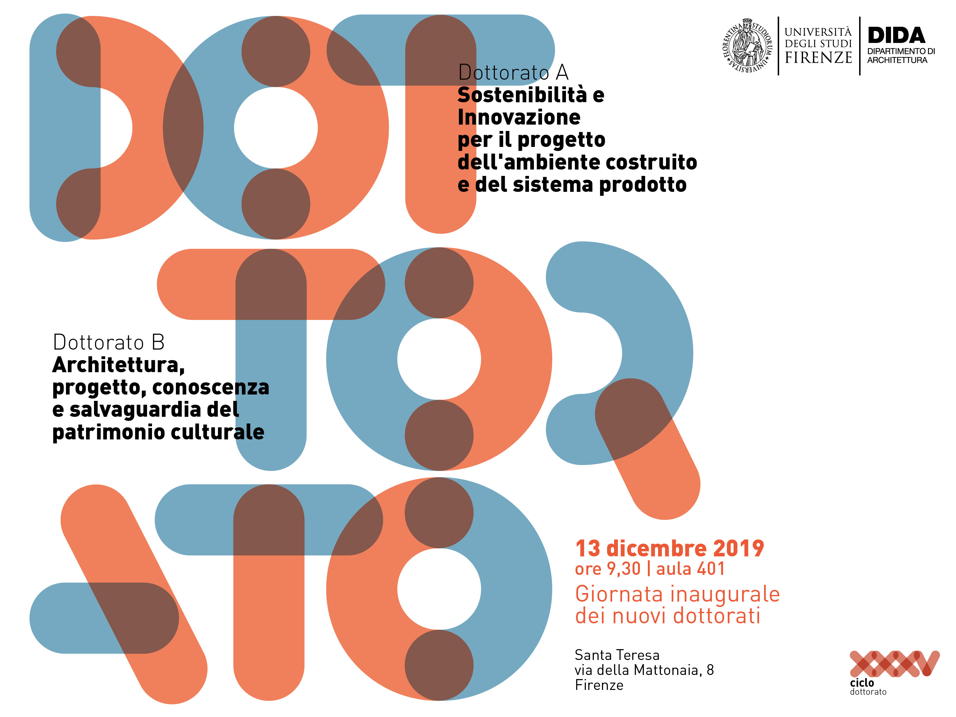

Slide 2
Sostenibilità e innovazione per il progetto dell'ambiente costruito e del sistema prodotto
Presentazione
Giuseppe Lotti, coordinatore Dottorato

Slide 3
1
2
Sostenibilità
Innovazione
Progetto
3
Interdisciplinarità
Transcalarità
Notes:
Innovazione design driven
Sistema complesso e dinamico in continua trasformazione

Slide 4
1. Sostenibilità

Slide 5
Il cambiamento climatico causato dall'uomo farà aumentare drasticamente la siccità e le piogge estreme in tutto il mondo, con conseguenze molto gravi per la produzione agricola e la sicurezza delle forniture alimentari. A pagare le conseguenze del riscaldamento globale saranno soprattutto le popolazioni più povere di Africa e Asia, con guerre e migrazioni. Ma anche il Mediterraneo è ad alto rischio di desertificazione e incendi.
(Onu, Rapporto Cambiamento climatico e territorio, 2019)
Notes:
Il rapporto tra problematiche ambientali e sociali
Strtetto legame tra riscaldamento globale e migrazioni

Slide 6
2. Innovazione / Progetto

Slide 7
"The approach is transdisciplinary and involve scientists, engineers, advocates for social environmental justice, artists, and philosophers, who apply their conjoined knowledge toward a more harmoniosus and regenerative future ... The challenges to our planet today are so complex that they cannot be solved by one discipline. Design is the bridge. It translates scientific ideas and discoveries into real-world applications."
(McQuaid, Nature collaborations in design,
Cooper-Hewitt Museum, 2019)

Slide 8
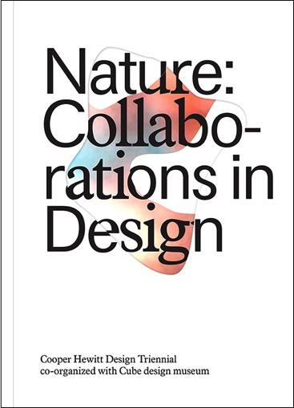
Nature collaborations in design, Cooper-Hewitt Museum

Slide 9
Rispetto alle problematiche ambientali, il design è in parte causa, in parte soluzione.
Progettista come “demiurgo debole.”
(Ezio Manzini, 1990)
Notes:
Il rapporto tra problematiche ambientali e sociali
Stretto legame tra riscaldamento globale e migrazioni

Slide 10
"Fino ad oggi gran parte del design è stato uno strumento potente dell'antropocene, con la specie umana saldamente al centro e gli interessi umani al cuore dei suoi obiettivi ... Il design dovrebbe essere centrato non solo sull'essere umano, ma sul futuro della biosfera … E' tempo di rimediare con una buona dose di design altruistico e allocentrico.”
(Paola Antonelli, Broken nature, 2019)

Slide 11
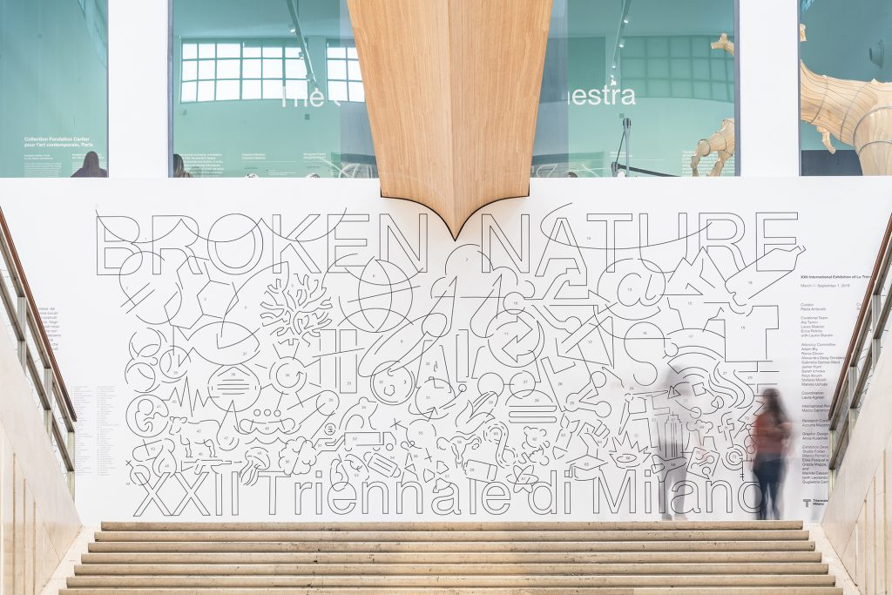
Notes:
Peut etre le carton est interesssant au niveau environmental pour des expositions temporaires

Slide 12
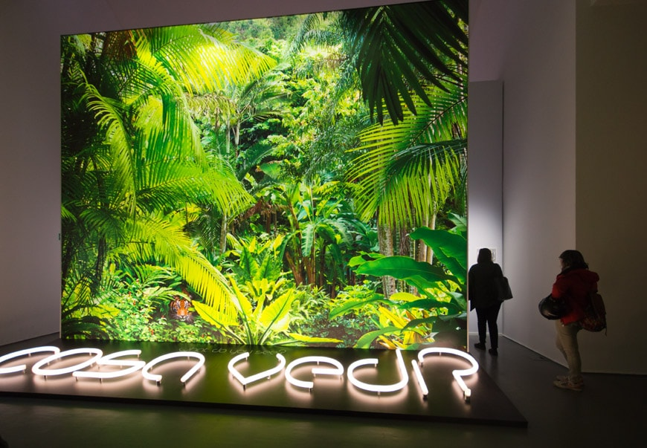
Stefano Mancuso con Blue Joint Film, La nazione delle piante, Triennale di Milano, 2019
Notes:
Tra le partecipazioni internazionali: La nazione delle piante

Slide 13
3. Interdisciplinarietà / Transcalarità
Progettazione urbanistica e territoriale
Architettura del paesaggio
Tecnologia dell’architettura
Design

Slide 14
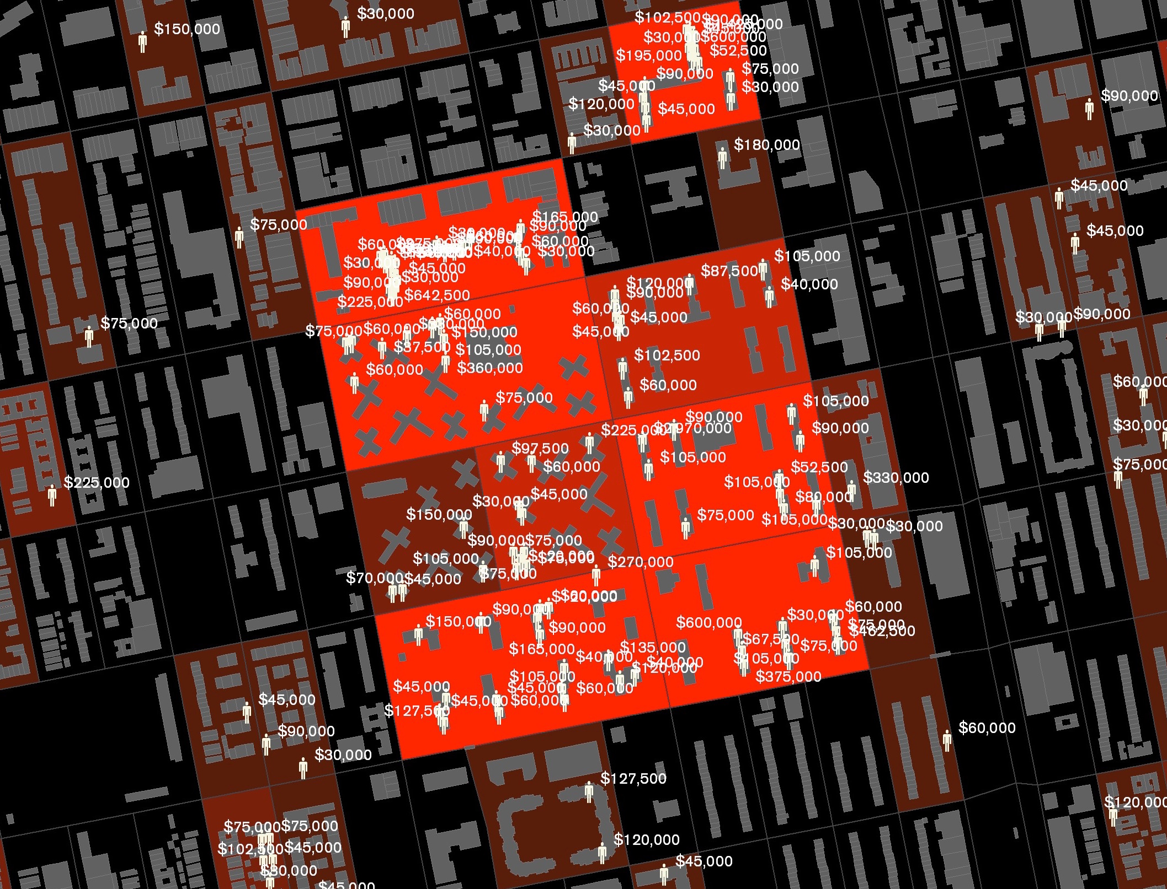
Center for spatial research Columbia University, Million dollar blocks, Brooklyn New York
Notes:
I carcerati costano molto
Analisi non sulla tipologia dei reati ma sulla provenienza, dimostrando che vengono dagli stessi quartieri
Necessità di definire interventi sul quartiere – in questo caso in un anno è costati 17 milioni di dollari - , utilizzando i finanziamenti della detenzione.

Slide 15
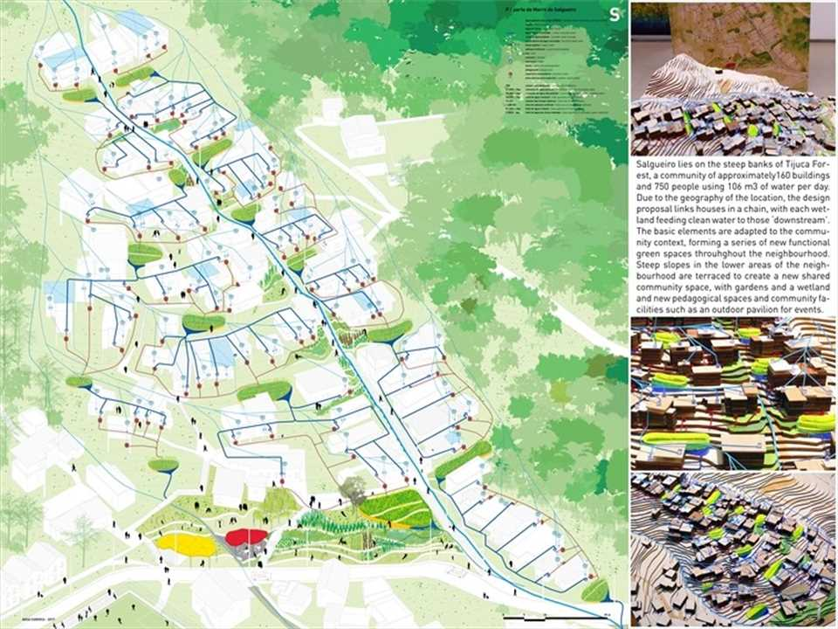
Alex Goad, Mars, 2013
Ooze Architects e altri, Aqua Carioca, Urban circulatory system, 2014
Notes:
A Rio de Janeiro 8,5 milioni di abitanti non hanno accesso alla rete fognaria e più di 2.000 litri di acque reflue arrivano in mare in ogni secondo, soluzioni per le acque reflue fondato sul recupero delle acque piovane, fitodepurazione per produrre acqua per piante e animali Partendo da un’analisi attenta del contesto e recuperando conoscenze locali

Slide 16
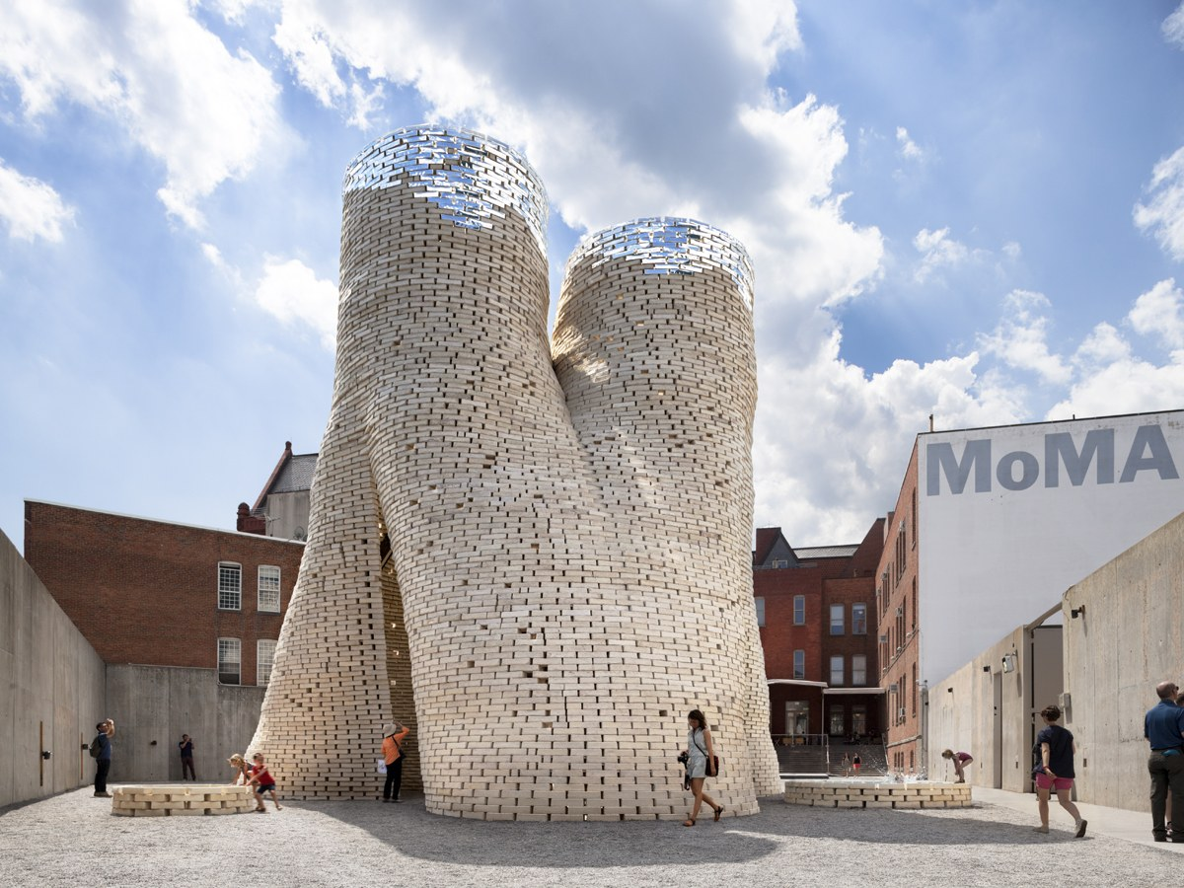
The living / David Benjamin, Hy-Fi bricks (Premio Young Architects Program 2014), New York
Notes:
Mattoni realizzati con materiale a base di bucce di mais e micelio di funghi, torre che stimola la ventilazione naturale, edificio temporaneo compostato al fine dell’estate
RAFFRESCAMENTO PASSIVO - TORRI DEL VENTO

Slide 17
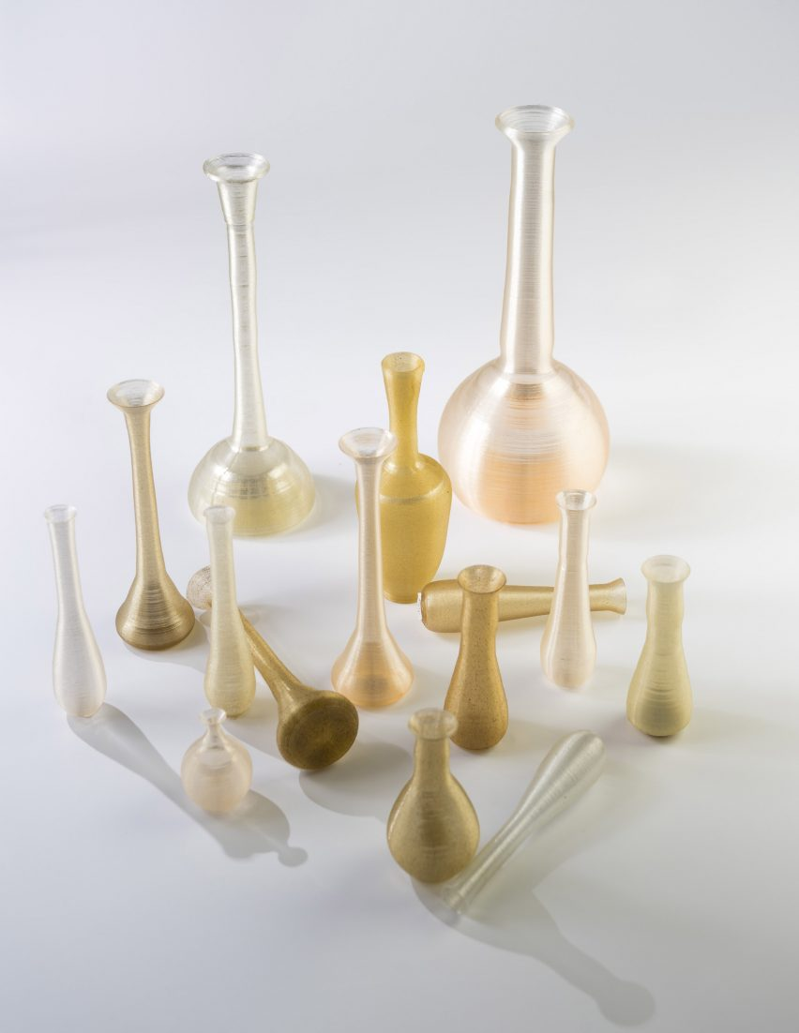
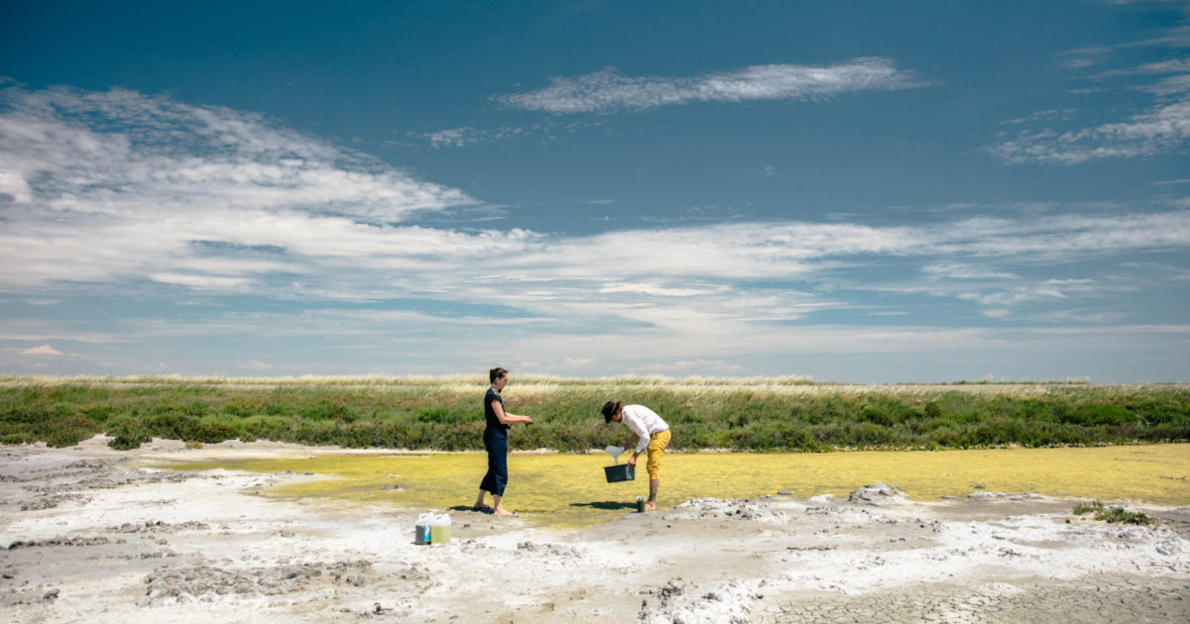
Atelier Luma – Algae Lab, Algae geographis, collezione caraffe e bottiglie in alghe e biopolimeri stampati 3d (design Studio Klarenbeek & Dros), 2019
Notes:
Centro di ricerca con sede ad Arles
Biomateriali a partire dalle alghe (proliferazione legata ai cambiamenti climatici) – un problema che diviene risorsa
Sviluppare una biblioteca di alghe e altri materiali viventi e renderla disponibile ai designer, lavorando a fianco di comunità locali del bacino mediterraneo
Prime applicazioni

Slide 18
Scenari del nuovo

Slide 19
Le piante “sono un modello di modernità. … Dai materiali all’autonomia energetica, dalle capacità di resistenza alle strategie di adattabilità, le piante hanno trovato da tempo immemorabile le migliori soluzioni alla maggior parte dei problemi che affliggono l’umanità. Basta sapere come e dove guardare… Faremo bene a tenerne conto, nel progettare il nostro futuro.”
(Stefano Mancuso, 2017)

Slide 20
“Oggi bisogna capire se il territorio e la dimensione della comunità è in grado di produrre processi lobal, ovvero processi caratteristici di un locale capace di andare nel globale non per essere sussunto ma per cogliere processi e opportunità che rafforzano le comunità.”
(Aldo Bonomi, 2015)
“… mettersi in mezzo … accompagnare le società locali nel metabolizzare culturalmente i cambiamenti …mediare i flussi per accompagnare i luoghi.”
(Aldo Bonomi, 2008)

Slide 21
“After Amnesia. Learning from the Islamic Mediterranean Urban Fabric.
… The Arab city is also very useful for understanding our cities. The result is that pre-existent structure is
contained in a structure of successions. And although this does not readily reveal its previous mutations, it is always there. It is my opinion that the ultimate achievement of the architect is to design an architecture that seems to have always existe.”
(Attilio Petruccioli, 2007)

